Slide 1
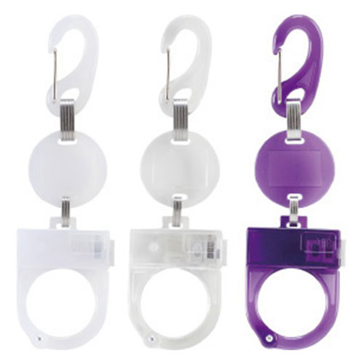
【提案書】
ペットボトル携帯用ホルダー
特徴
ベルトループなどに引っ掛けてペットボトルを持ち歩ける非常に便利なホルダーです。名入れプリントも可能なため、オリジナルグッズやノベルティアイテム用にもおすすめです。
納期
納期スペース
仕様
素 材 ： ABS樹脂
サイズ ： 45×150×11mm
包 装 ： ポリ袋入
お見積
お見積りスペース

